Slide 2
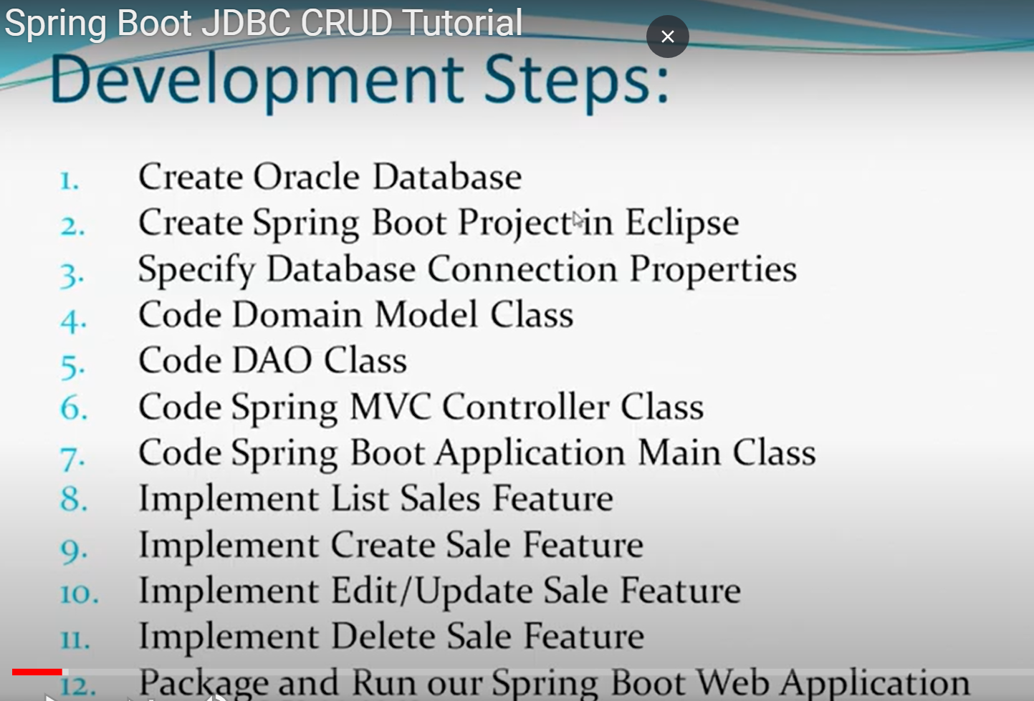
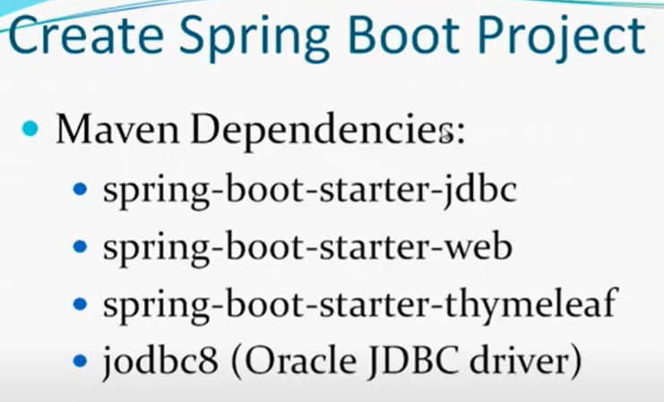
-
https://www.youtube.com/watch?v=L2WP8LDSa_Q

Slide 3
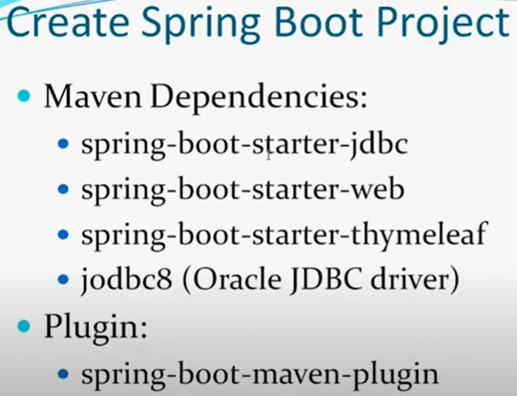
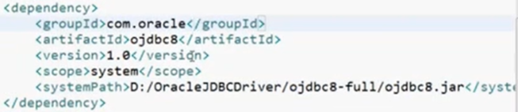
<dependency>
<groupId>org.springframework.boot</groupId>
<artifactId>spring-boot-starter-jdbc</artifactId>
</dependency>
<dependency>
<groupId>org.springframework.boot</groupId>
<artifactId>spring-boot-starter-web</artifactId>
</dependency>
<dependency>
<groupId>org.springframework.boot</groupId>
<artifactId>spring-boot-starter-thymeleaf</artifactId>
</dependency>
<dependency>
<groupId>com.oracle.database.jdbc</groupId>
<artifactId>ojdbc8</artifactId>
<scope>runtime</scope>
</dependency>
<dependency>
<groupId>org.springframework.boot</groupId>
<artifactId>spring-boot-starter-web-services</artifactId>
</dependency>
-
#Springboot Initializer will help you to set-up related dependencies.
<build>
<plugins>
<plugin>
<groupId>org.springframework.boot</groupId>
<artifactId>spring-boot-maven-plugin</artifactId>
</plugin>
</plugins>
</build>
#Tips to change dependency to local Path:

Slide 4
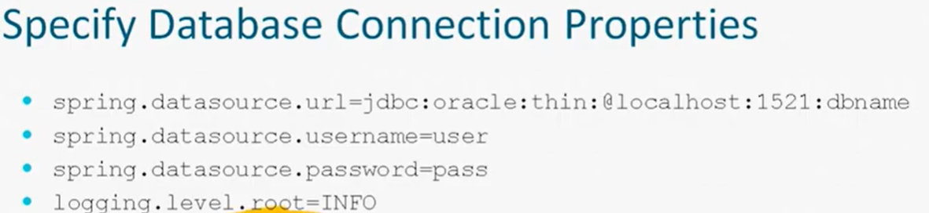
spring.datasource.url=jdbc:oracle:thin:@//localhost:1521/xepdb1
#jdbc:oracle:thin:@//[HOST][:PORT]/SERVICE
# Oracle資料庫使用者名稱
#spring.datasource.username=ppmsappl
spring.datasource.username=ppmsdm
# Oracle資料庫密碼
#spring.datasource.password=ppmsappla
spring.datasource.password=ppmsdm
# Oracle資料庫驅動（該配置可以不用配置，因為Spring Boot可以從url中為大多數資料庫推斷出它）
#spring.datasource.driver-class-name=oracle.jdbc.OracleDriver
spring.datasource.driver-class-name=oracle.jdbc.driver.OracleDriver
Notes:
spring.datasource.url=jdbc:oracle:thin:@//localhost:1521/xepdb1
#jdbc:oracle:thin:@//[HOST][:PORT]/SERVICE
spring.datasource.username=ppmsappl
spring.datasource.password=ppmsappla
# Oracle資料庫驅動（該配置可以不用配置，因為Spring Boot可以從url中為大多數資料庫推斷出它）
#spring.datasource.driver-class-name=oracle.jdbc.OracleDriver
spring.datasource.driver-class-name=oracle.jdbc.driver.OracleDriver

Slide 5
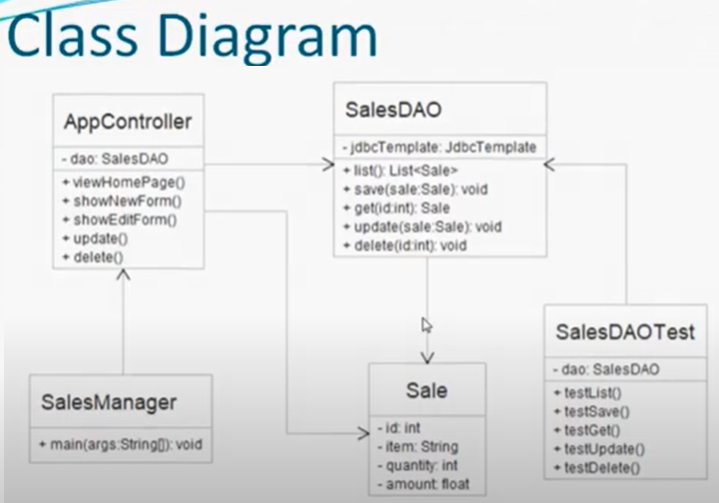

Slide 6
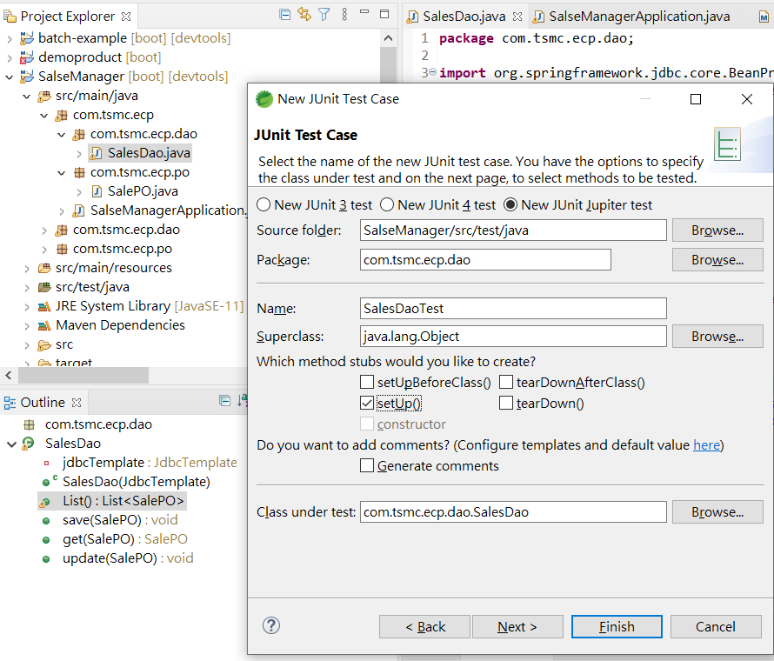

Slide 7
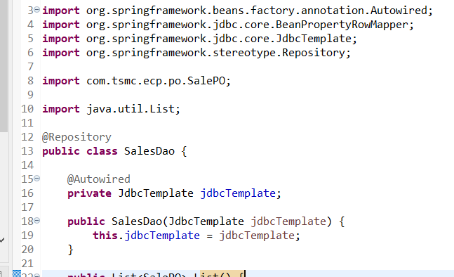
***************************
APPLICATION FAILED TO START
***************************
Description:
Field dao in com.tsmc.ecp.controller.SalesController required a bean of type 'com.tsmc.ecp.dao.SalesDao' that could not be found.
The injection point has the following annotations:
- @org.springframework.beans.factory.annotation.Autowired(required=true)
Action:
Consider defining a bean of type 'com.tsmc.ecp.dao.SalesDao' in your configuration.

Slide 8
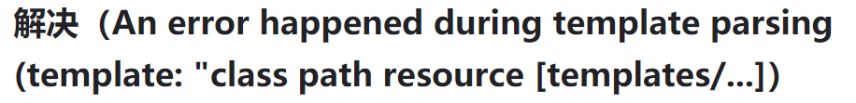
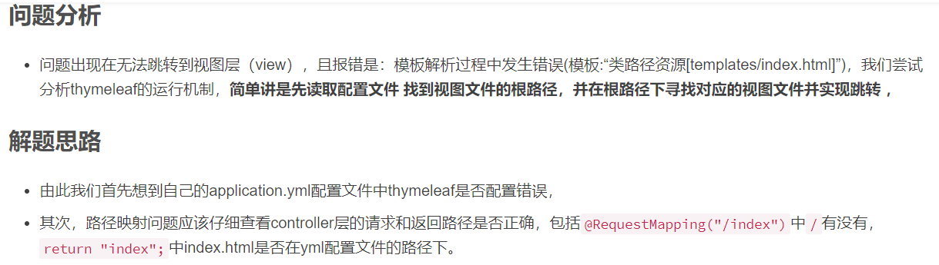

Slide 9
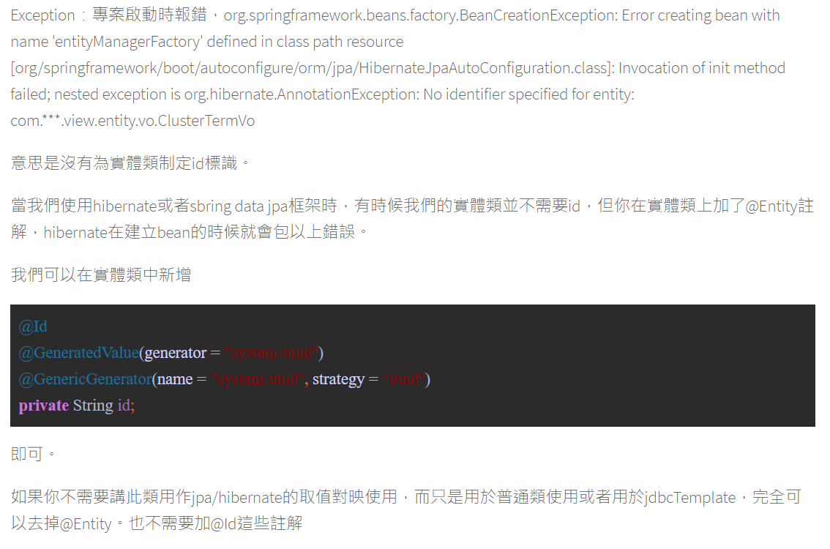
Exception resolution: org.hibernate.AnnotationException:No identifier specified for entity
Ref: https://www.itread01.com/content/1547683406.html
Notes:
Issues: https://www.itread01.com/content/1547683406.html

Slide 10
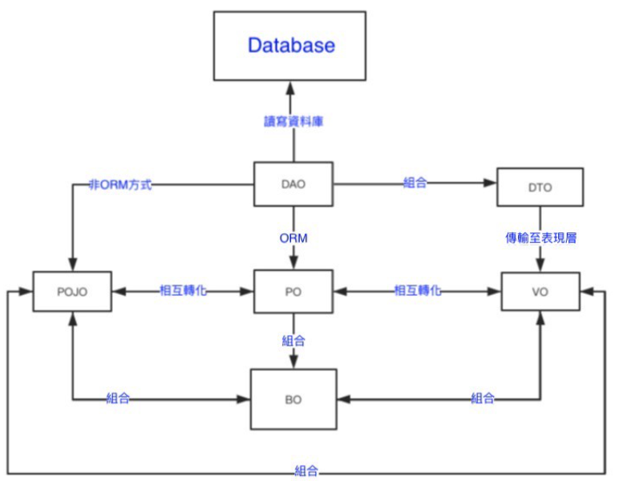
【JAVA】從0創建SpringBoot+MAVEN項目使用 IntelliJ IDEA
第 1 個：DAO（Data Access Object）數據訪問對象，它是一個面向對象的數據庫接口，負責持久層的操作，為業務層提供接口，主要用來封裝對數據庫的訪問，常見操作無外乎 CURD。我們也可以認為一個 DAO 對應一個 POJO 的對象，它位於業務邏輯與數據庫資源中間，可以結合 PO 對數據庫進行相關的操作。
第 2 個：PO（Persistent Object）持久層對象，它是由一組屬性和屬性的get和set方法組成，最簡單的PO 就是對應數據庫中某個表中的一條記錄（也就是說，我們可以將數據庫表中的一條記錄理解為一個持久層對象），多個記錄可以用PO 的集合，PO 中應該不包含任何對數據庫的操作。 PO 的屬性是跟數據庫表的字段一一對應的，此外 PO 對象需要實現序列化接口。
第 3 個：BO（Business Object）業務層對象，是簡單的真實世界的軟件抽象，通常位於中間層。 BO 的主要作用是把業務邏輯封裝為一個對象，這個對象可以包括一個或多個其它的對象。舉一個求職簡歷的例子，每份簡歷都包括教育經歷、項目經歷等，我們可以讓教育經歷和項目經歷分別對應一個PO，這樣在我們建立對應求職簡歷的BO 對象處理簡歷的時候，讓每個BO 都包含這些PO 即可。
第 4 個：VO（Value Object）值對象，通常用於業務層之間的數據傳遞，和PO 一樣也是僅僅包含數據而已，但VO 應該是抽像出的業務對象，可以和表對應，也可以不對應，這根據業務的需要。如果鍋碗瓢盆分別為對應的業務對象的話，那麼整個碗櫃就是一個值對象。此外，VO 也可以稱為頁面對象，如果稱為頁面對象的話，那麼它所代表的將是整個頁面展示層的對象，也可以由需要的業務對象進行組裝而來。
第 5 個：DTO（Data Transfer Object）數據傳輸對象，主要用於遠程調用等需要大量傳輸對象的地方，比如我們有一個交易訂單表，含有25 個字段，那麼其對應的PO 就有25 個屬性，但我們的頁面上只需要顯示5 個字段，因此沒有必要把整個PO 對像傳遞給客戶端，這時我們只需把僅有5 個屬性的DTO 把結果傳遞給客戶端即可，而且如果用這個對象來對應界面的顯示對象，那此時它的身份就轉為VO。使用 DTO 的好處有兩個，一是能避免傳遞過多的無用數據，提高數據的傳輸速度；二是能隱藏後端的表結構。常見的用法是：將請求的數據或屬性組裝成一個 RequestDTO，再將響應的數據或屬性組裝成一個 ResponseDTO.
第 6 個：POJO
POJO（Plain Ordinary Java Object）簡單的 Java 對象，實際就是普通的 JavaBeans，是為了避免和 EJB（Enterprise JavaBean）混淆所創造的簡稱。 POJO 實質上可以理解為簡單的實體類，其中有一些屬性及其getter和setter方法的類，沒有業務邏輯，也不允許有業務方法，也不能攜帶有connection之類的方法。 POJO 是JavaEE 世界裡面最靈活的對象，在簡單系統中，如果從數據庫到頁面展示都是POJO 的話，它可以是DTO；如果從數據庫中到業務處理中都是POJO 的話，它可以是BO；如果從數據庫到整個頁面的展示的話，它也可以是VO.
倫斯的技術隨筆: 【JAVA】從0創建SpringBoot+MAVEN項目使用 IntelliJ IDEA
https://medium.com/@rorast.power.game/java-%E5%BE%9E0%E5%89%B5%E5%BB%BAspringboot-maven%E9%A0%85%E7%9B%AE%E4%BD%BF%E7%94%A8-intellij-idea-69dfbc55953d

Slide 11
References
Day 10-Spring Boot-JDBC與資料庫連線範例-MariaDB:: https://ithelp.ithome.com.tw/articles/10194657
SpringBoot 使用JDBC操作資料庫: https://www.itread01.com/content/1568504404.html
詳解spring boot中使用JdbcTemplate: https://codertw.com/%E7%A8%8B%E5%BC%8F%E8%AA%9E%E8%A8%80/309798/
Spring Data JPA Master Class - https://amigoscode.com/p/spring-data-jpa
Spring Boot Tutorial | Full Course [2021] [NEW] - https://www.youtube.com/watch?v=9SGDpanrc8U&t=2175s
Spring Boot CRUD Tutorial with Spring MVC, Spring Data JPA, ThymeLeaf, Hibernate, MySQL - https://www.youtube.com/watch?v=QloyS2dt9T4&list=RDCMUC5ZPG2xyYIjsUIAXcCutWsQ&index=2
Spring Boot JDBC CRUD Tutorial (2019年10月16日) 2019年10月16日 - https://www.youtube.com/watch?v=L2WP8LDSa_Q&list=RDCMUC5ZPG2xyYIjsUIAXcCutWsQ&index=2

Slide 12
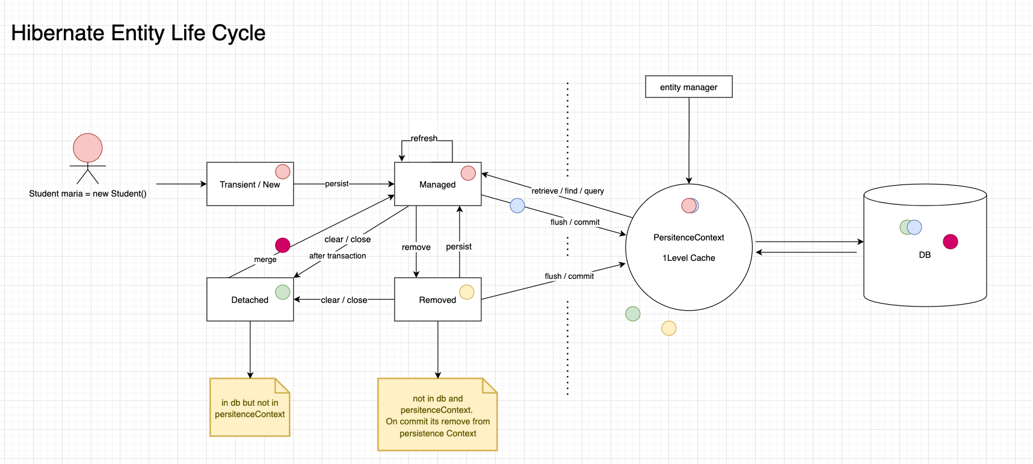
Hibernate Entity Life Cycle
Spring Data JPA Master Class - https://amigoscode.com/p/spring-data-jpa

Slide 13
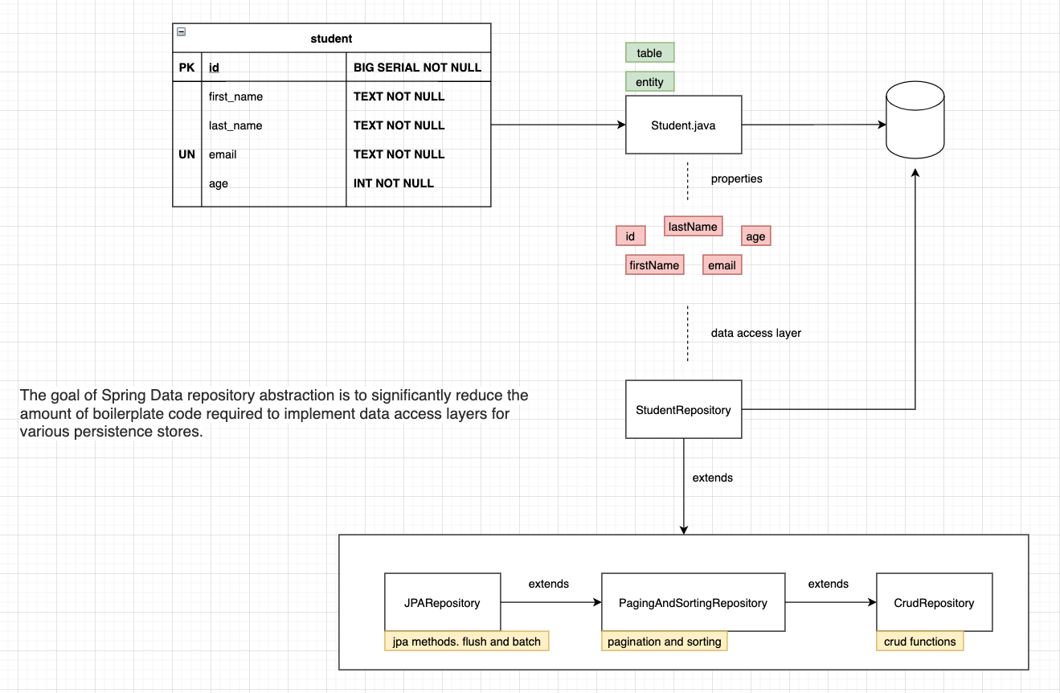
Hibernate Entity Life Cycle
Spring Data JPA Master Class - https://amigoscode.com/p/spring-data-jpa

Slide 14
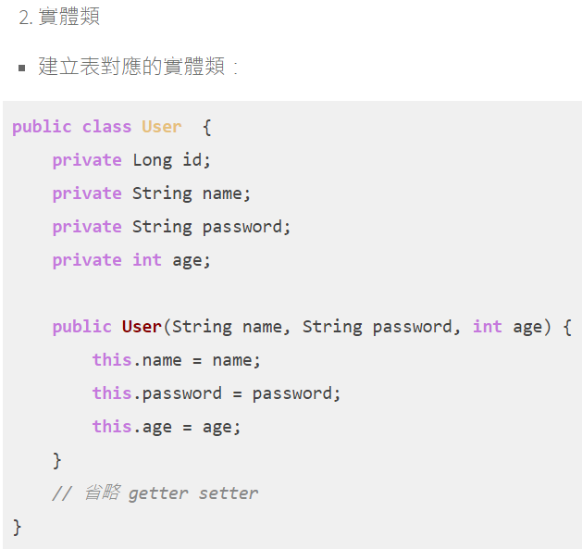
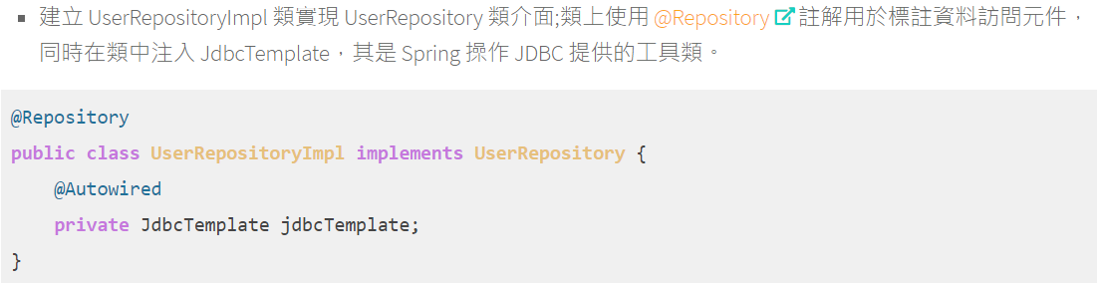
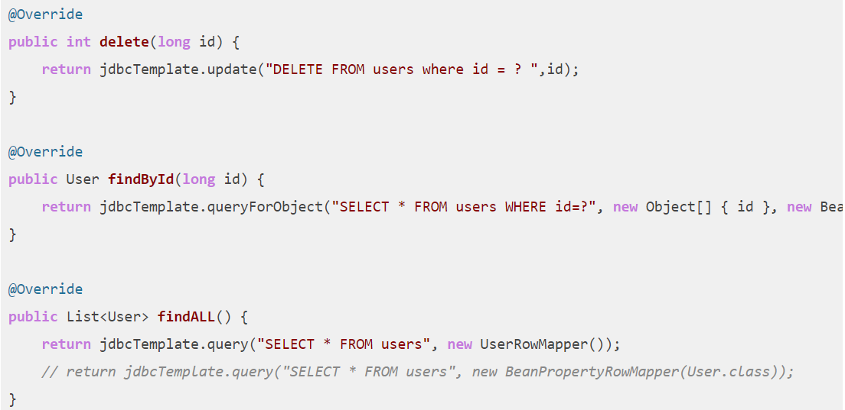
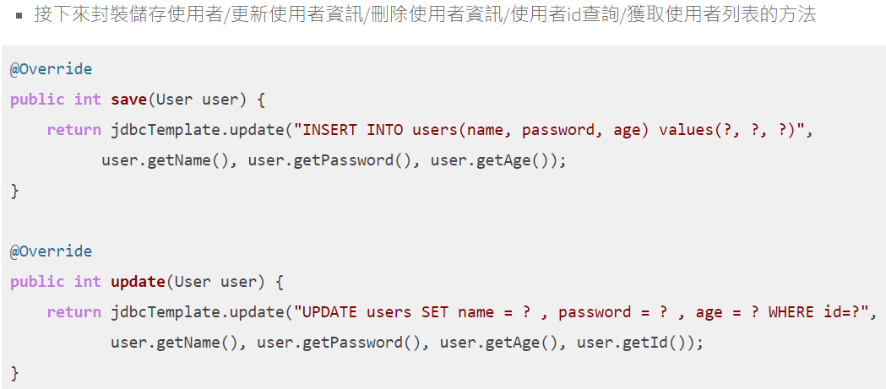
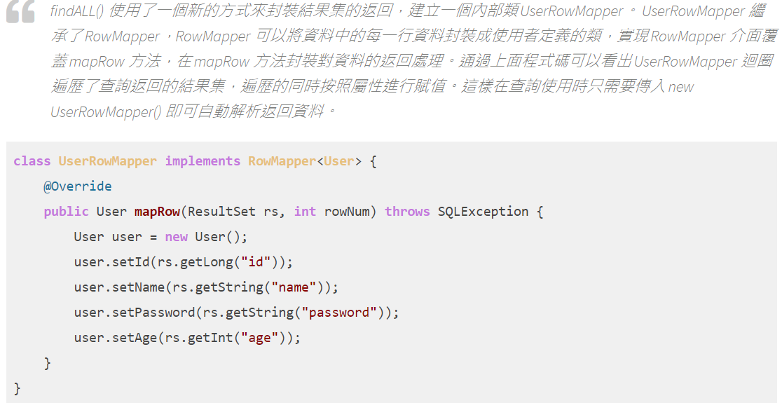
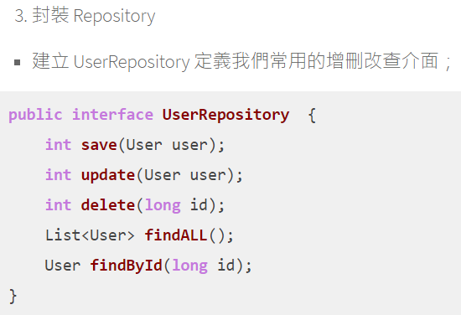
SpringBoot 使用JDBC操作資料庫: https://www.itread01.com/content/1568504404.html
-

Slide 15
SpringBoot 使用JDBC操作資料庫: https://www.itread01.com/content/1568504404.html
多資料來源的使用
初始化 JDBC
配置檔案
添加了兩個資料來源，一個是 test1 庫，一個是 test2 庫。
spring.datasource.primary.jdbc-url=jdbc:mysql://localhost:3306/test1?serverTimezone=UTC&useUnicode=true&characterEncoding=utf-8&useSSL=true
spring.datasource.primary.username=root
spring.datasource.primary.password=root
spring.datasource.primary.driver-class-name=com.mysql.cj.jdbc.Driver
spring.datasource.secondary.jdbc-url=jdbc:mysql://localhost:3306/test2?serverTimezone=UTC&useUnicode=true&characterEncoding=utf-8&useSSL=true spring.datasource.secondary.username=root
spring.datasource.secondary.password=root
spring.datasource.secondary.driver-class-name=com.mysql.cj.jdbc.Driver
@Configuration
public class DataSourceConfig {
@Primary
@Bean(name = "primaryDataSource")
@Qualifier("primaryDataSource")
@ConfigurationProperties(prefix="spring.datasource.primary")
public DataSource primaryDataSource() { return DataSourceBuilder.create().build(); }
@Bean(name = "secondaryDataSource")
@Qualifier("secondaryDataSource")
@ConfigurationProperties(prefix="spring.datasource.secondary")
public DataSource secondaryDataSource() { return DataSourceBuilder.create().build(); }
@Bean(name="primaryJdbcTemplate")
public JdbcTemplate primaryJdbcTemplate (
@Qualifier("primaryDataSource") DataSource dataSource ) {
return new JdbcTemplate(dataSource);
}
@Bean(name="secondaryJdbcTemplate")
public JdbcTemplate secondaryJdbcTemplate(
@Qualifier("secondaryDataSource") DataSource dataSource) {
return new JdbcTemplate(dataSource);
}
}

Slide 16
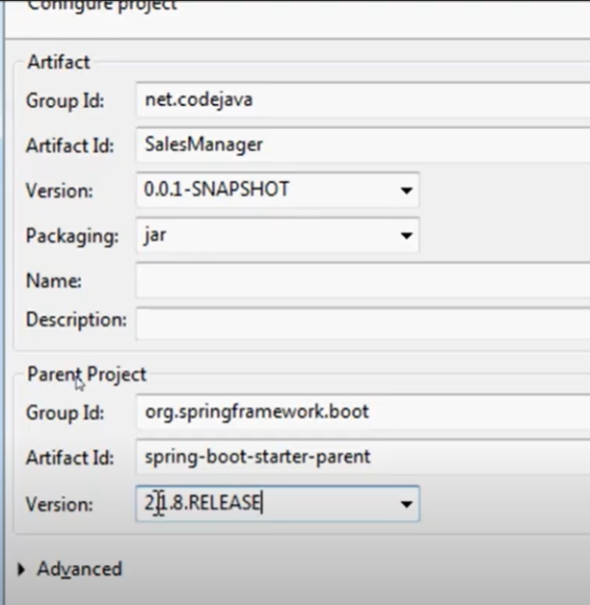
Start from a new Maven Project.

Slide 17
